Slide 1
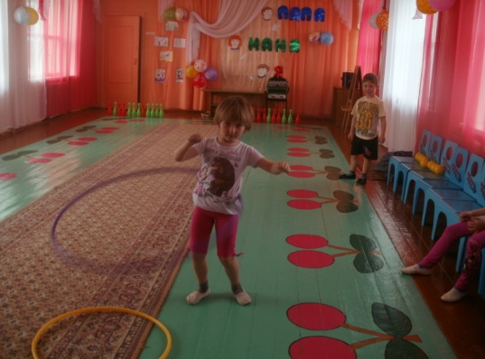
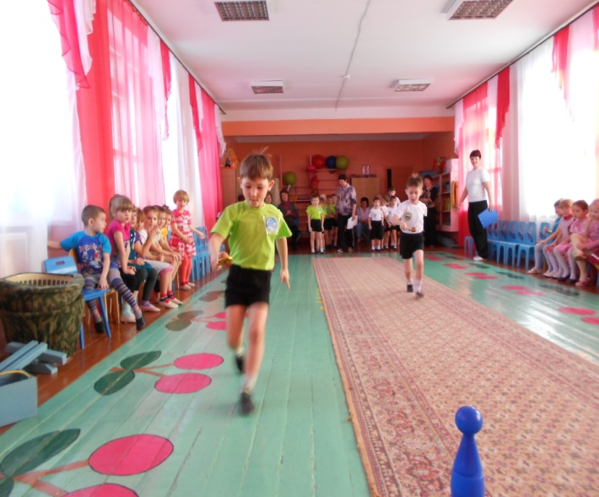
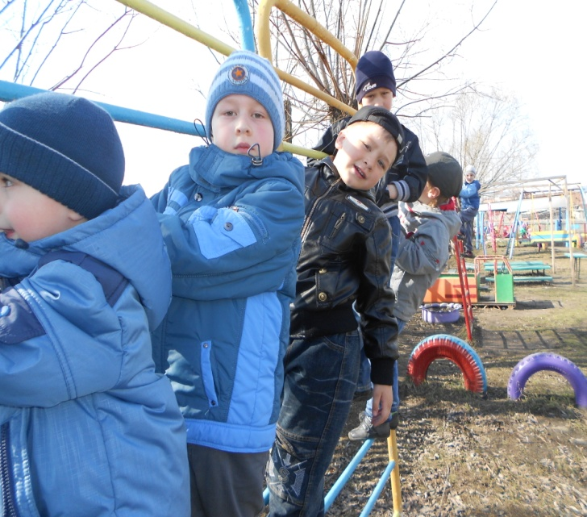
Рекомендации
родителям
по укреплению
здоровья детей

Slide 2
В ЗДОРОВОМ ТЕЛЕ- ЗДОРОВЫЙ ДУХ
Уважаемые родители!
Вы хотите, чтобы ваш ребенок был здоров? Однако, желания мало. Необходимо позаботиться о создании таких условий жизни ребенка в семье, которые бы обеспечили все составляющие здоровья – крепкого тела, здоровую психику, умение общаться с другими людьми. Это – комфортный психологический климат в семье, рациональный режим дня, полноценное питание, соблюдение правил личной гигиены, профилактика заболеваний, понимание ребенка.
Создание этих условий требуют от вас ежедневного и ежечасного труда, труда ума, души, рук. А ведь результатом этого труда будет здоровье ребенка. Ради этого стоит потрудиться.
Однако только говорить о значимости здоровья - это мало; надо предпринимать повседневные, пусть мелкие, но обязательно многочисленные шаги. Тогда непременно сложиться тот здоровый фундамент, на котором в дальнейшем может быть выстроено прекрасное здание человеческой жизни. Так давайте уже с самых ранних лет учить наших детей беречь свое здоровье и заботиться о нем.

Slide 3
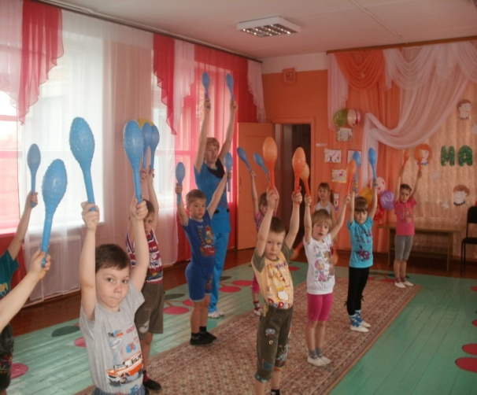
Физическое воспитание
ребенка в семье
Долг родителей — укрепить здоровье ребенка в данный момент и обеспечить благоприятное развитие детского организма в будущем. Нормальное развитие и состояние здоровья обеспечивается созданием оптимальных условий, то есть организацией правильного режима.
В физическом воспитании детей дошкольного возраста используются физические упражнения (ходьба, бег, упражнения в равновесии, метание, лазание, подвижные игры), спортивные упражнения, гигиенические факторы (режим дня, питание, сон и т. п.), естественные силы природы (солнце, воздух и вода).
Физические упражнения
Задания и объяснения должны быть ясными и четкими, давать их надо бодрым голосом" и тут же показывать все движения.
Упражнения должны быть интересные, в них следует использовать хорошо запоминающиеся образные сравнения, например: «птичка», «кошка», «паровоз».
Основной принцип, которого должны придерживаться родители, занимаясь физическими упражнениями с малышами,— изображать все в виде игры. Веселый тон, шутка, смех, активное участие взрослого всегда увлекают ребенка.
После наиболее трудных упражнений необходимо давать кратковременные паузы.
Физические упражнения только тогда приносят пользу, когда ими занимаются систематически. Родители обязаны ежедневно находить время для занятий физическими упражнениями со своими детьми и тщательно следить за их здоровьем, обращая внимание на внешний вид, настроение и самочувствие ребенка.

Slide 4
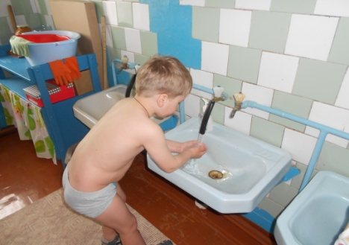
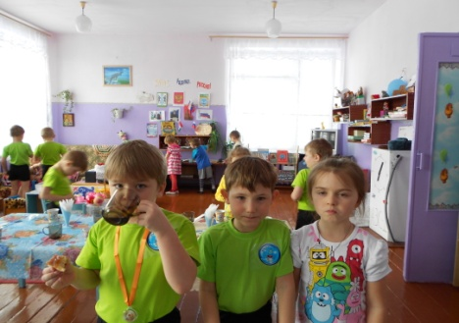
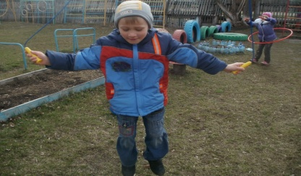
Режим дня дошкольника
Приучая детей к определенному режиму, к выполнению гигиенических требований, мы создаем у них полезные для организма навыки и тем самым сохраняем их здоровье. Твердый режим дня, установленный в соответствии с возрастными особенностями детей, — одно из существенных условий нормального физического развития ребенка.
Основное требование к режиму — это точность во времени и правильное чередование, смена одних видов деятельности другими. Должно быть установлено время, когда ребенок ложится спать, встает, ест, гуляет, выполняет несложные, посильные для него обязанности. Время это необходимо точно соблюдать.
Сон. Только во время сна ребенок получает полный отдых. Сон должен быть достаточно продолжительным: дети 3—4 лет спят 14 часов в сутки, 5—6 лет — 13 часов, 7—8 лет — 12 часов. Из этого времени необходимо, особенно для младших детей, выделить часа полтора для дневного сна. Дети должны ложиться не позднее 8—9 часов вечера.
Питание. Дети получают питание 4—5 раз в день. Первая еда дается через полчаса, во всяком случае не позднее чем через час после пробуждения ребенка, а последняя — часа за полтора до сна. Между приемами пищи должны быть установлены промежутки в 3—4 часа, их надо строго соблюдать. Наиболее сытная еда дается в обед, менее сытная — на ужин.
Прогулки. Как бы точно ни соблюдалось время сна и еды, режим нельзя признать правильным, если в нем не предусмотрено время для прогулки. Чем больше времени дети проводят на открытом воздухе, тем они здоровее.

Slide 5
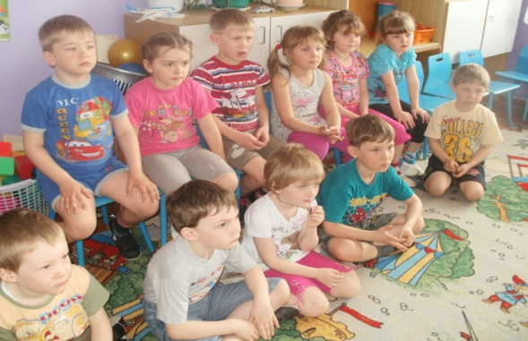
КОМПЬЮТЕР:
«ЗА» И «ПРОТИВ»
Достоинства компьютера:
Компьютер может помочь развитию у детей таких важнейших операций мышления как обобщение и классификация;
В процессе занятий на компьютере улучшаются память и внимание детей;
При игре в компьютерные игры у детей раньше развивается знаковая функция сознания, которая лежит в основе абстрактного мышления (мышления без опоры на внешние предметы);
Компьютерные игры имеют большое значение не только для развития интеллекта детей, но и для развития их моторики, для формирования координации зрительной и моторной функций;
Детям 3-4 лет не стоит сидеть у компьютера больше 20 минут, а к 6-7 годам это время ежедневной игры можно увеличить до получаса.
Недостатки компьютера:
Чрезмерное обращение с компьютером может привести к ухудшению зрения ребенка, а так же отрицательно сказаться на его психическом здоровье. Особенно это опасно для застенчивых детей.
И главное, нельзя уповать только на компьютер. Ребенок – маленький человек, он может формироваться и развиваться, только общаясь с людьми и живя в реальном мире.

Slide 6
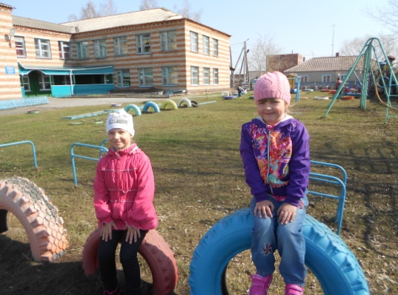
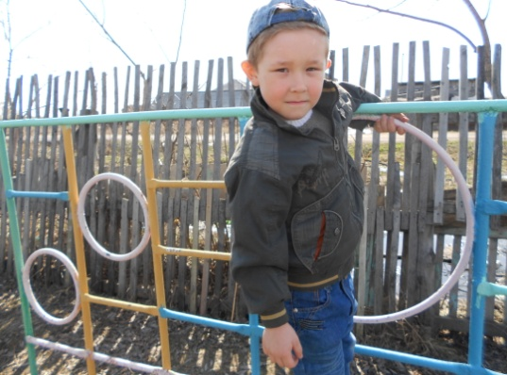
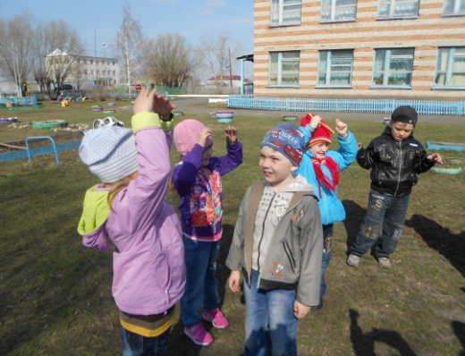
Прогулки – это важно!
Дети должны проводить на свежем воздухе как можно больше времени, чтобы быть здоровыми и крепкими.
В летнее время дети могут находится более 6 часов в день на улице, а в осеннее и зимнее время дети должны быть на воздухе не менее 4 часов. Лучшее время для прогулок с детьми — между завтраком и обедом и после дневного сна, до ужина. В сильные морозы длительность прогулок несколько сокращается.
Причиной отмены прогулки для здорового ребенка могут быть исключительные обстоятельства: проливной дождь, большой мороз с сильным ветром. На прогулку в холодные зимние дни дети должны выходить в теплом пальто, шапке с наушниками валенках и теплых варежках или перчатках.
Время от времени полезно совершать с детьми более длительные прогулки, постепенно увеличивая расстояние — для младших до 15—20 минут ходьбы, для более старших — до 30 минут, с небольшими остановками на 1—2 минуты во время пути.
Придя на место, дети должны отдохнуть или спокойно поиграть перед тем, как возвращаться обратно.

Slide 7
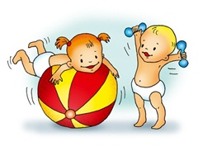
ПАМЯТКА РОДИТЕЛЯМ
для формирования здорового образа жизни у своего ребенка.
Новый день начинайте с улыбки и утренней разминки.
Соблюдайте режим дня.
Любите своего ребенка, он Ваш
Не бывает плохих детей, бывают плохие поступки.
Личный пример по здоровому образу жизни – лучше всякой морали.
Помните – простая пища полезнее для здоровья, чем вкусные яства.
Лучший вид отдыха – прогулка с семьей на свежем воздухе.
Лучшее развлечение для ребенка – совместная игра с родителями.

Slide 8
Уважаемые родители, помните, здоровье детей – в ваших руках, вы – главные лекари, а помощники – сила природы, сила духа, сила знаний!

